Slide 1
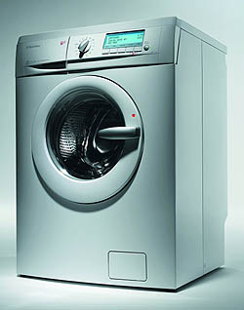
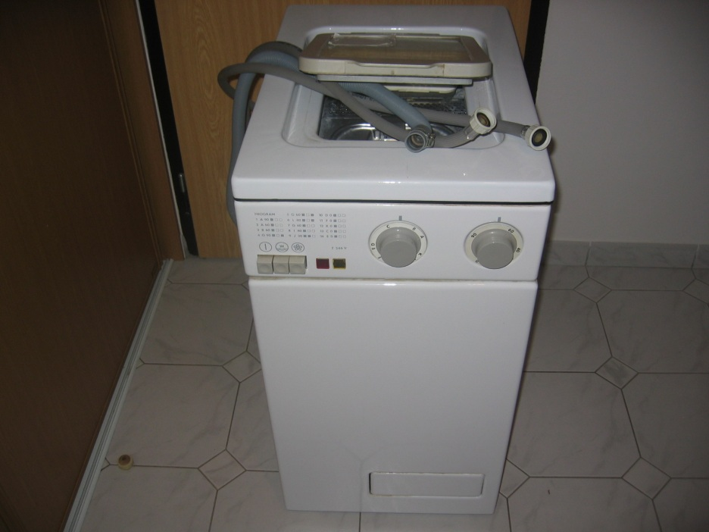
Výmena práčky v domácnosti

Slide 2
1.Úvod 3.
2. Požiadavky 4.
3 Práčka a jej spotreba 5.
4. Označenia na práčke 8.
5. Ponuka 15.
6. Náš výber 16.
7.Tipy na šetrenie 17.

Slide 3
Naša stará Tatramatka sa pokazila. Rozhodli sme sa kúpiť novú práčku. Sme veľká rodina, a tak potrebujeme práčku s veľkým objemom bubna. Ale zároveň naša práčovňa je malá, tak by mala sporiť miesto rozmermi a byť plnená zhora.
Vzhľadom na to, že sa táto práčovňa nachádza pod našou spálňou, chceme málo hlučnú práčku.

Slide 4
Požiadavky :
objem bubna 6kg
prijateľné rozmery
tichá
šetrná na energiu a vodu
cenovo dostupná

Slide 5
Práčka spotrebuje v domácnosti približne 11% z celkovej spotreby elektrickej energie. Preto je dôležité rozhodovať sa pri kúpe podľa jej energetickej náročnosti, resp. hospodárnosti. Rozhodujúcim faktorom je aj optimálna hmotnosť náplne práčky, teda koľko bielizne sa do práčky zmestí. Pri nákupe si zvoľte tú práčku, ktorá má pri rovnakej kapacite najnižšiu spotrebu vody.

Slide 6
Automatické práčky spotrebujú o 20% menej vody a o 22% menej elektriny ako pred desiatimi rokmi. Sú hospodárnejšie, zabezpečené viacerými funkciami, možnosťami výberu výkonových stupňov a plynulej regulácie výkonu a poskytujú vyšší používateľský komfort.
Majú vysokú úroveň dizajnu a ergonomického riešenia s lepšími ekologickými parametrami.

Slide 7
Čím menej vody práčka spotrebuje, tým menej energie je treba na jej zohriatie. Nová práčka v porovnaní s 20 rokov starým typom usporí trojčlennej domácnosti priemerne 26,56 € ročne (800,-Sk). Pokiaľ využívate elektrinu v nízkej a vysokej tarife, odporúčame odložiť pranie na čas, keď platí nízka tarifa a spotrebovaná elektrina bude teda lacnejšia.
Tiež zvážte používanie špeciálnych programov "vyváranie" a "predpieranie", ktoré sú energeticky veľmi náročné. Znížením teploty prania z 90 ºC na 60 ºC sa zníži spotreba elektriny až o 25%.

Slide 8
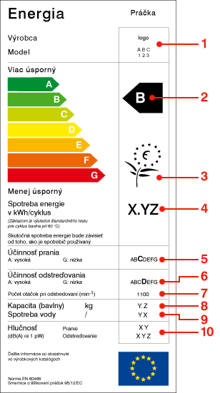

Slide 9
1. Základné údaje o výrobcovi a výrobku
Názov a obchodná značka výrobku, identifikačný kód práčky.
2. Trieda energetickej hospodárnosti
Existuje 7 tried energetickej hospodárnosti A, B, C, D, E, F, G, pričom energetickú triedu A dosahujú energeticky najhospodárnejšie elektrospotrebiče a energetickú triedu G najmenej hospodárne elektrospotrebiče. Trieda energetickej hospodárnosti spotrebiča je uvedená vo výške príslušnej šípky. Ak je spotreba energie menšia alebo rovná 0,17 kWh, výrobcovia uvádzajú triedu energetickej hospodárnosti A+. U práčok je energetická trieda určená podľa pomeru spotreby energie pri štandardnom programe prania bavlny pri teplote 60 °C k maximálnej náplni práčky (t. j. koľko elektrickej energie minieme na jeden kilogram bielizne, ak perieme pri štandardnom programe prania bavlny pri teplote 60 °C pri maximálnej náplni práčky).

Slide 10
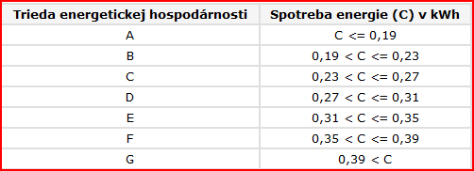
Energetická hospodárnosť je určená podľa nasledujúcej tabuľky:

Slide 11
3. Ekologická značka – kvietok
Environmentálna značka Európskej únie je udeľovaná výrobkom, ktoré počas celej životnosti, vrátane vývinu produktu, výroby, distribúcie, používania a likvidácie v porovnaní s bežnými výrobkami menej zaťažujú životné prostredie. Jednotlivé životné fázy výrobku sú hodnotené z nasledujúcich environmentálnych aspektov:
tvorba odpadu, znečisťovanie a poškodzovanie pôdy,
znečisťovanie vody,
znečisťovanie ovzdušia,
hluk,
spotreba energie,
spotreba prírodných zdrojov,
dopady na ekosystémy.

Slide 12
4. Spotreba elektrickej energie
Spotreba elektrickej energie je uvádzaná v kWh ako spotreba energie pri štandardnom cykle prania bavlny pri teplote 60 °C. Skutočná spotreba však závisí od toho, ako je spotrebič používaný.
Okrem energetického štítku výrobcovia prikladajú k práčke aj tzv. Energetický opis práčky, v ktorom sa uvádza aj priemerná ročná spotreba energie. Tá sa uvádza ako odhadovaná ročná spotreba pre štvorčlennú domácnosť – 200 štandardných praní za rok pri teplote 60 °C.
Odhadovaná ročná spotreba podľa triedy energetickej hospodárnosti pri náplni 6 kg a priemernej cene za elektrinu 4 Sk/kWh (0,1327 €/kWh):

Slide 13
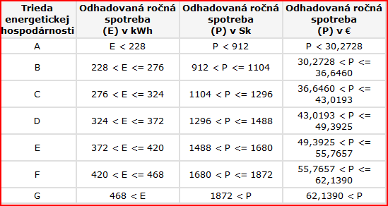

Slide 14
5. Trieda účinnosti prania
Trieda účinnosti prania je daná indexom účinnosti prania pri štandardnom 60° C cykle prania. Písmeno A označuje práčky s najvyššou účinnosťou prania a písmeno G práčky s najnižšou účinnosťou.
6. Trieda účinnosti odstreďovania
Podľa účinnosti odstreďovania sú práčky označené 7 triedami od A (najúčinnejšia) až po G (najmenej účinná).
7. Rýchlosť odstreďovania
Údaj nám hovorí o maximálnej rýchlosti rotácie dosiahnutej pre štandardný cyklus prania bavlny pri teplote 60 °.
8. Kapacita (kg)
Údaj označuje výkon práčky pre štandardný cyklus prania bavlny pri teplote 60 °C.
9. Spotreba vody
Údaj o spotrebe vody v litroch pri štandardnom cykle prania bavlny pri teplote 60 °C.
10. Hlučnosť
Údaj o maximálnej hlučnosti počas prania a odstreďovania. Údaj sa meria pri štandardnom cykle prania bavlny pri teplote 60 °C.

Slide 15
Názov | cena | max.náplň | Odložený štart | Hlučnosť | Otáčky | Hmotnosť | 6. zmysel | Farba | Displej | Spotreba el. energie | Energetická trieda | Spotreba vody | Rozmery | Objem | Počet progr.
Whirlpool AWE 9629 | 299 | 6 kg | Áno | 76 dB | 1200 ot./min | 62 kg | áno | Biela | áno | 0.9 kWh | A++ | 55 l | 90*40*60 | 42l | 14
Gorenje WT 63131 | 319 | 6 kg | Áno | 79 dB | 1300 ot./min. | 57 kg | áno | Bielaa | áno | 1,14 kWh | A | 52 l | 85*40*60 | 40l | 15
Electrolux EWT106411W | 369 | 6 kg | Áno | 74 dB | 1000 ot./min. | 62,6 kg | áno | Biela | áno | 1,02 kWh | A+ | 52 l | 85*40*60 | 42l | 14
AEG L 60260 TL | 419 | 6 kg | Áno | 75 dB | 1200 ot./min | 64,6 kg | áno | Biela | nie | 1,02 kWh | A+ | 52 l | 85*40*60 | 40l | 12
INDESIT WITXL 129 | 336 | 6 kg | Áno | 72 dB | 1200 ot./min | 63 kg | áno | Biela | nie | 1,14 kWh | A | 52 l | 85*40*60 | 40l | 17

Slide 16
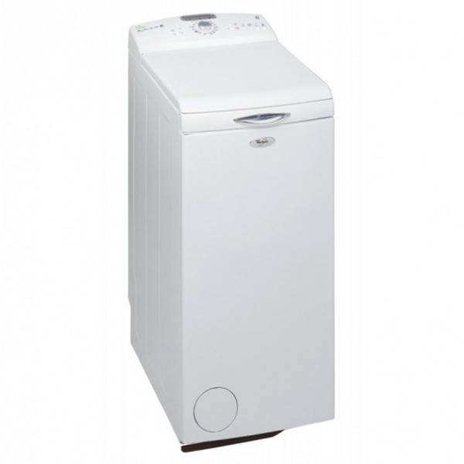
Whirlpool AWE 9629
Nikdy nič nie je ideálne. Upustili sme od požiadavky rozmerov, na ktorej nám až tak nezáleží a spotreba vody je len o tri litre väčšia ako pri ostatných modeloch. Ale za to spotreba energie je najnižšia zo všetkých modelov. A cenovo je taktiež najvýhodnejšia.

Slide 17
Tipy na šetrenie:
Perte s plným bubnom Veľkosť práčky voľte podľa potrieb vašej domácnosti. Ak naplníte bubon len do polovice, zbytočne sa zvyšuje spotreba energie pri praní.
Odstreďujte len pred sušením Práčka s vysokým výkonom odstreďovania má zmysel predovšetkým vtedy, ak po ňom nasleduje sušenie bielizne. Modely s otáčkami 1600 za minútu odstredia z textílií až o 10% vody viac ako zariadenia s 1200 otáčkami. To ušetrí energiu a čas pri sušení.
Predpieranie Predpranie používajte len v prípade veľmi znečistenej bielizne, napríklad pri pracovných odevoch. Fľaky ošetrite pred praním špeciálnymi prostriedkami ako odstraňovače fľakov, bielidlá.
Zvoľte správnu teplotu Moderné pracie prostriedky sú účinné už pri nízkych teplotách. Správna teplota prania pre farebnú bielizeň je 30 – 40 ºC. Bielizeň, ktorú možno vyvárať, je obvykle čistá už pri 60 ºC.

Slide 18
Ďakujeme za pozornosť
☺

